Slide 1

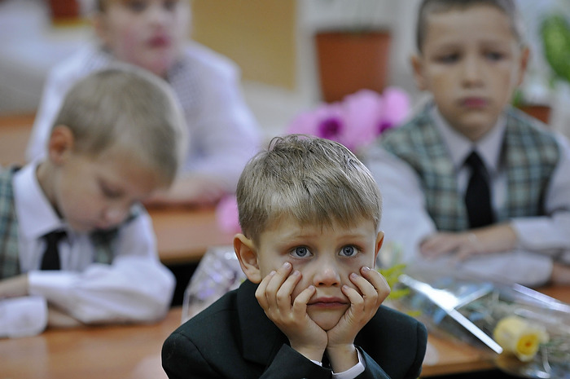

Формирование коммуникативных универсальных учебных действий на уроках географии
Учитель географии
МОУ СОШ №3
Новикова О.А.

Slide 2
Основная цель современного образования
«не просто вооружить выпускника фиксированным набором знаний, а сформировать у него умение и желание учиться всю жизнь, работать в команде, способность к самоизменению и саморазвитию»

Slide 3
Цель достигается благодаря системе формирования универсальных учебных действий
1. Личностные
3. Познавательные
4. Коммуникативные
2. Регулятивные

Slide 4
Важнейшая задача современной географии
формирование совокупности универсальных учебных действий, обеспечивающих компетенцию «научить учиться», а не только овладение конкретными географическими знаниями и навыками в рамках предмета.

Slide 5
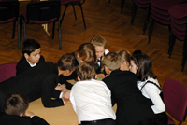
Коммуникативная деятельность
определяется как “взаимодействие двух (и более) людей, направленное на согласование и объединение их усилий с целью налаживания отношений и достижения общего результата”.

Slide 6
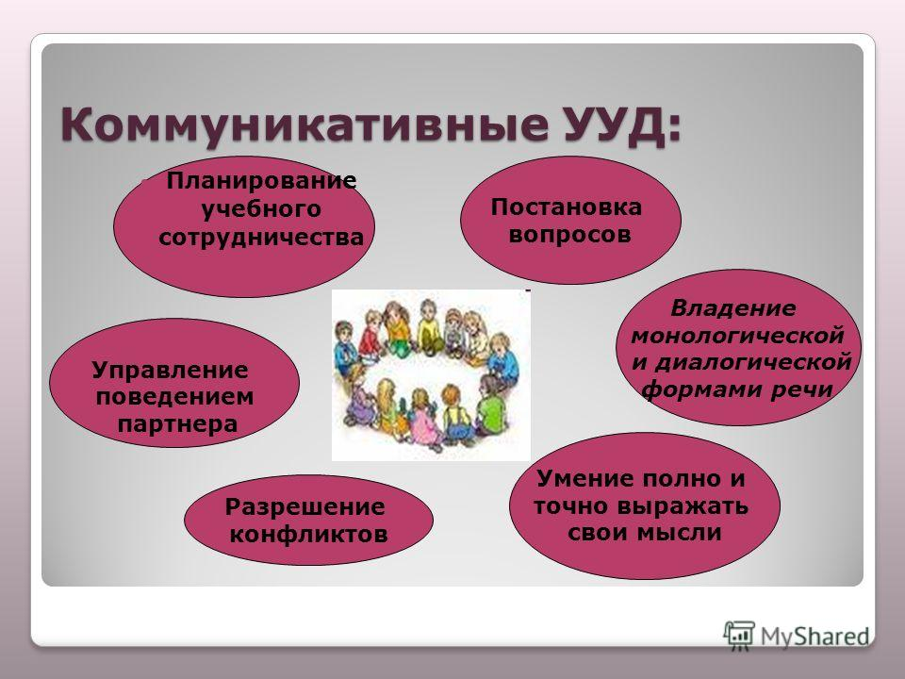

Slide 7


Состав коммуникативных УУД
Коммуникативные УУД
речевые
организационные
уменеиеаа
у
умение осознанно использовать речевые средства в соответствии с задачей коммуникации для выражения своих чувств, мыслей и потребностей;
владение устной и письменной речью, монологической контекстной речью;
Формировать, аргументировать и отстаивать свое мнение;
Умение организовывать учебное сотрудничество и совместную деятельность с учителем и сверстниками;
Работать индивидуально и в группе: находить общее решение и разрешать конфликты на основе согласования позиций и интересов;
уу
Умение
общаться
Умение
говорить

Slide 8
В состав речевых коммуникативных УУД включаются следующие умения:
умение осознанно использовать речевые средства в соответствии с задачей коммуникации для выражения своих чувств, мыслей и потребностей;
владение устной и письменной речью, монологической контекстной речью;
формировать, аргументировать и отстаивать свое мнение;

Slide 9
Географические сочинения
Его содержанием может быть характеристика какого-либо географического объекта или явления. Повышает интерес учащихся к такого рода работам использование измененного, нетрадиционного текста.
-«описание от первого лица» («Я - океан», «Я - ледник», «Я - Кавказ» и др.);
-«письма с мест» (письмо другу из изучаемой страны, природной зоны, географического района и др.).
-«рассказ с географическими ошибками»

Slide 10
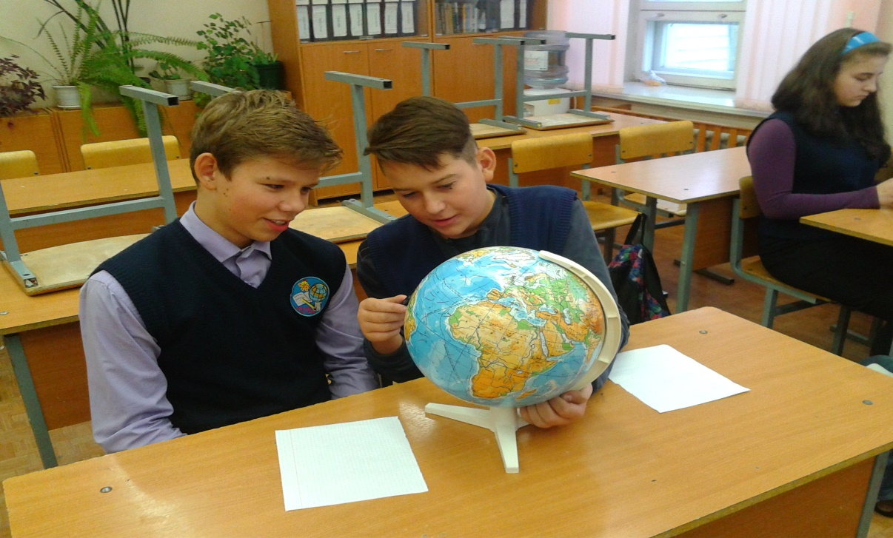
Диалог
Проверка домашнего задания в парах. На вопрос учителя сначала отвечает один ученик, затем сосед по парте. Работа длится 4-5 минут. Дети оценивают ответы друг друга. Учитель выборочно вновь задает те же вопросы и если оценка совпадает, то ставится обоим учащимся.
Эффективность от проведения упражнения:
1. Умение слушать и слышать.
2. Отслеживание и анализ знаний по теме, рефлексия.
3. Развитие речи, взаимопро-верка.

Slide 11
Отзыв на работу (ответ) товарища
Упражнение можно проводить на этапе проверки домашнего задания, уроке обобщения знаний, как в устной, так и письменной форме.
Например:
- оцените, насколько полным был ответ на вопрос?
какую оценку поставите за ответ и почему?
Например, «Урок по теме «Круговорот воды в природе».
Задание: написать рассказ «Путешествие маленькой капельки». Сильные учащиеся проверяют соблюдение критериев к работе, отсутствие грубых ошибок.
Эффект от проведения упражнения:
1. Построение речевого высказывания в устной или письменной форме.
2. Умение слушать и слышать.
3. Отслеживание и анализ знаний по теме, рефлексия.

Slide 12
Организационные умения включают следующие элементы:
умение организовывать учебное сотрудничество и совместную деятельность с учителем и сверстниками;
работать индивидуально и в группе;
находить общее решение и разрешать конфликты на основе согласования позиций и интересов.

Slide 13
Групповая работа
Класс делится на малые группы 4-6 человек. Этот вид работы можно использовать как на отдельных этапах урока, так и проведении целого урока.
Например, тема «Горные породы, минералы, полезные ископаемые».
Работают три группы. Этап проверки знаний.
Задание: используя конспект в тетради и текст учебника, выполните задание:
1 группа: колебания температуры воздуха, влияние ветра, текучие воды… О каких горных породах идет речь? Объясните их образование и приведите примеры таких горных пород.
2 группа: магма, излившиеся, глубинные. О каких горных породах идет речь? Объясните их образование и приведите примеры таких горных пород.
3 группа: опускание, давление, высокая температура. О каких горных породах идет речь? Объясните их образование и приведите примеры таких горных пород.
Составление кроссвордов

Slide 14
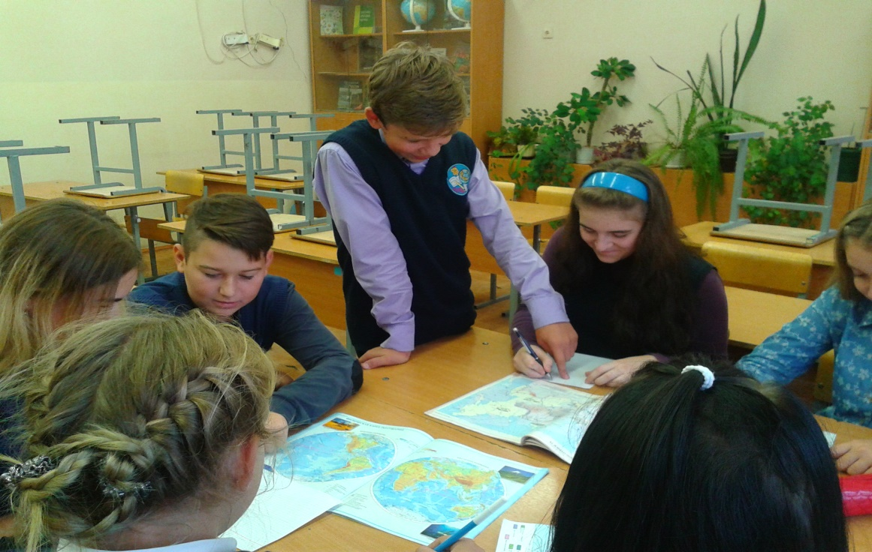
Учебные дискуссии
Например: Где лучше жить, на равнинах, или в горах?
«Какая из оболочек Земли более всего нуждается в защите от деятельности человека?». Выступают «представители» разных оболочек Земли: равнины, горы, реки, озера, лес, луг, почва, лось и т.п., рас-
сказывая о том, как непросто выжить в наше время. Все вместе пытаются наметить разумные меры охраны и защиты.

Slide 15
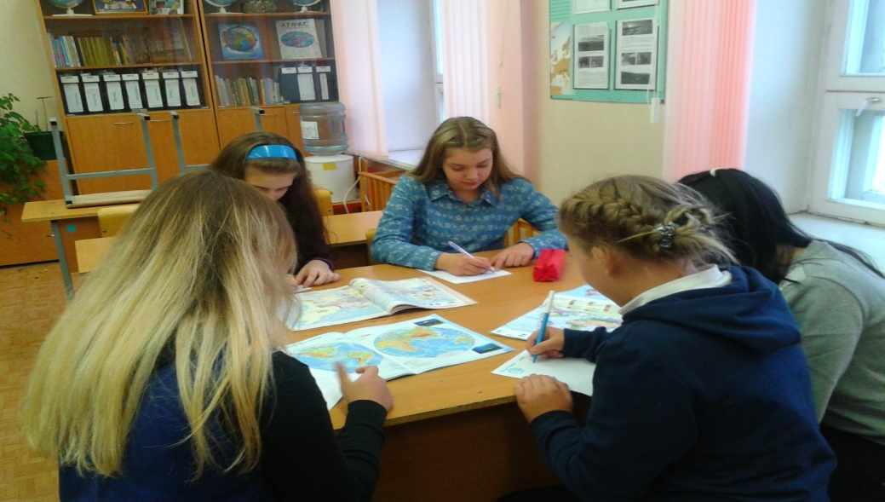
Круглый стол
Проводится либо в форме беседы, либо дискуссии. Форма – урок изучения нового, урок обобщения знаний.
Учитель как ведущий объявляет тему и цель круглого стола, представляет законы «Круглого стола», далее поочередно вопросы для обсуждения. Ведущий (учитель) фиксирует ответы выступающих на листе результатов и делает обобщение.
Например, тема:
«Расы и народы.
Многообразие стран».

Slide 16
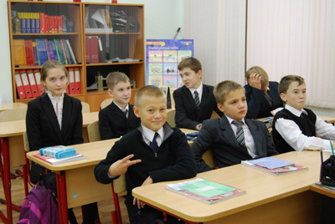
Игровые уроки
Игра «Кто больше?». Группам учащихся, предлагается устроить соревнование на знание номенклатуры по темам «Атмосфера» и Гидросфера».

Slide 17
Творческие задания
Составление синквейна.
Выполняются в группах из 4—6 человек. Например, предлагается написать синквейн о любой оболочке Земли или каком-то объекте.
« Река»
1. Река.
2. Широкая, равнинная.
3. Течет, размывает, несет.
4. Переносит воду по речной долине.
5. Водный поток.
Побеждает та команда, которая за 5 минут сумеет написать два синквейна на заданные темы.

Slide 18
Интервью
проводится на этапе проверки домашнего задания или уроке обобщения по теме. Учащиеся разбиваются на пары. Далее учитель предлагает вопросы для интервью: 2-3 вопроса по изученной теме (не более 5 минут).
Например:
- Как вы оцениваете возможность землетрясения на территории вашего проживания?
- Какие движения земной коры характерны для вашей местности?
- Какую характеристику вы дадите полезным ископаемым вашей местности?

Slide 19
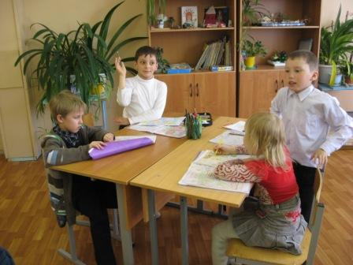
Создание проектов
Совместная творческая деятельность учащихся
при работе над проектами в группе и необходимый завершающий этап работы над любым проектом – презентация (защита) проекта – способствуют формированию коммуникативных умений.

Slide 20
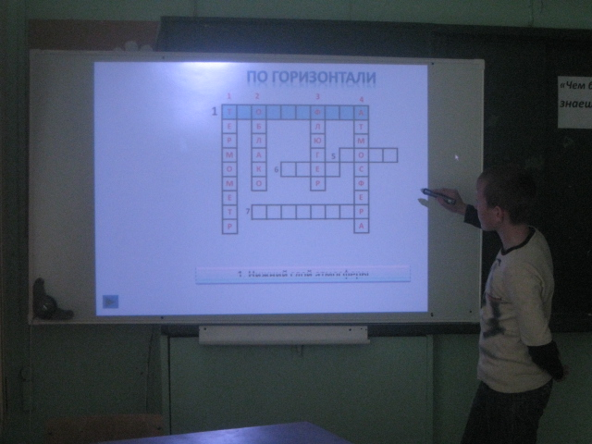
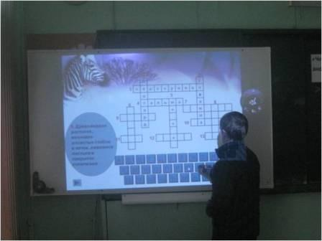
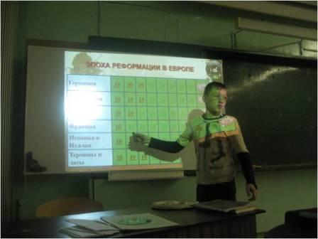
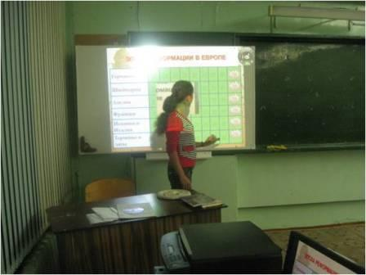
Обобщающие уроки

Slide 21
Человеческое общество немыслимо вне общения. Общение выступает необходимым условием бытия людей, без которого невозможно полноценное формирование личности в целом. Реальность и необходимость общения определена совместной деятельностью: чтобы жить люди вынуждены взаимодействовать, поэтому необходимо развивать у учащихся коммуникативные способности.

Slide 22
      Спасибо за внимание !

